Slide 1



Sergio Couto
s.couto@indizen.com
Introducción a y Programación Funcional Mayo 2018

Slide 2

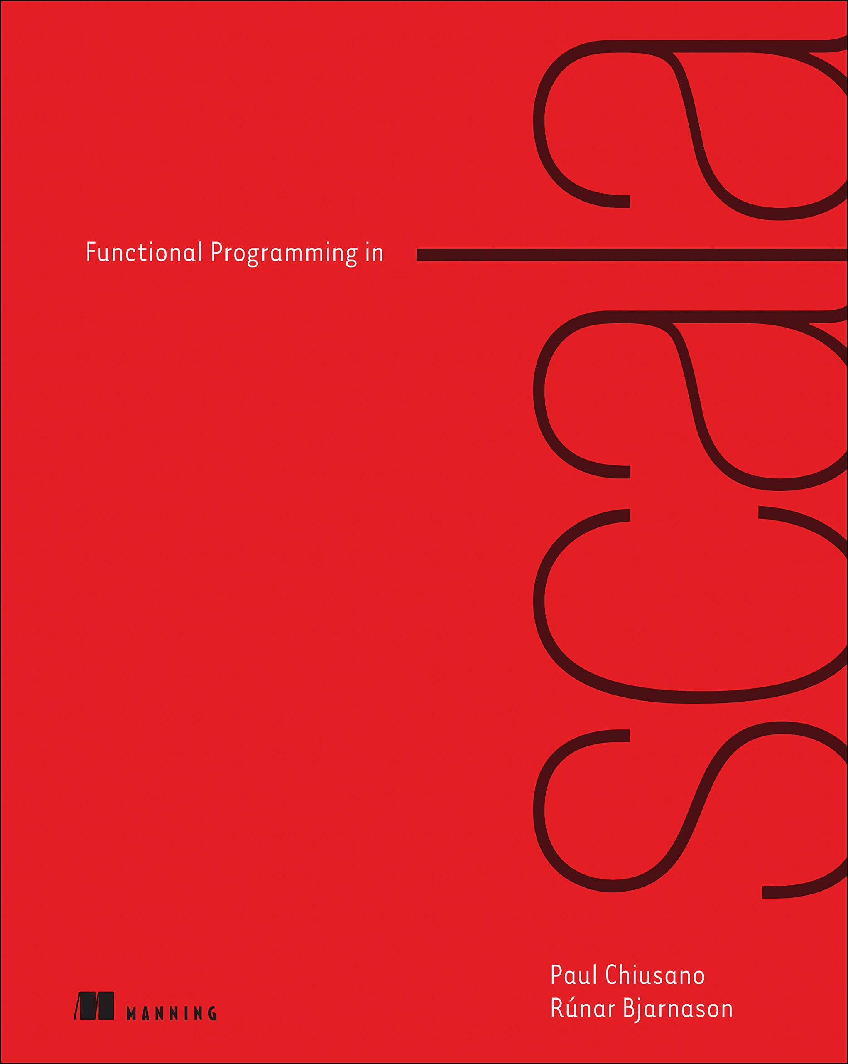
| Bibliografía
Functional Programming – Paul Chiusano & Rúnar Bjarnason

Slide 3
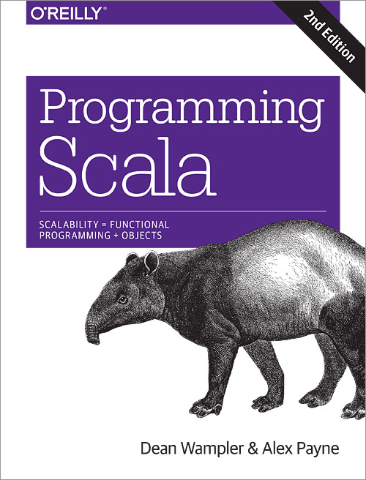
| Bibliografía
Programming scala -
Dean Wampler & Alex Payne

Slide 4
| Bibliografía
Scala exercises – Web con ejercicios sencillos
https://www.scala-exercises.org/
Scala Tour
https://docs.scala-lang.org/tour/tour-of-scala.html
Functional programming in Scala specialization
https://www.coursera.org/specializations/scala
StackOverflow info on scala tag
https://stackoverflow.com/tags/scala/info

Slide 5

Indizen
“Con
nunca caminarás solo”

Slide 6


GRACIAS
www.indizen.com

